Slide 1
«Инфекцияның алдын алу және бақылау»

Slide 2
«ХАЛЫҚ ДЕНСАУЛЫҒЫ ЖӘНЕ ДЕНСАУЛЫҚ САҚТАУ
ЖҮЙЕСІ ТУРАЛЫ» Қазақстан Республикасының 2020
жылғы 7 шілдедегі № 360 ҚР Кодексі.
Қазақстан Республикасы Денсаулық сақтау министрінің 2022жылғы 29 шілдедегі ҚР ДСМ-68 бұйрығы.
«Дезинфекцияны, дезинсекцияны және дератизацияны ұйымдастыру мен жүргізуге қойылатын санитариялық- эпидемиологиялық талаптар» санитариялық қағидалары
ҚазақстанРеспубликасы Денсаулық сақтау министрінің 2020 жылғы 11тамыздағы № ҚР ДСМ -96/2020 бұйрығы.
«Денсаулық сақтау объектілеріне қойылатын санитариялық-
эпидемиологиялық талаптар» санитариялық қағидалары.

Slide 3
Мақсаттары:
Тазалау жұмыстарының маңыздылығы және озық тәжіребе принциптері:
Тазалау және дезинфекциялау процестері.
Жуу ерітінділерінің концентрациясын және
дезинфекциялау құралдарының әсер ету уақытын нақтылау.
Пациенттерге күтім жасауға арналған құралдарды дезинфекциялау (мысалы қан қысымын өлшейтін манжеттер, төсек орындарды және т.б).
Тазалау әдістері мен жуу құралдарын бағалау .
Төгілген қанды немесе физиологиялық сұйықтықтарды дұрыс жуу қажет екендігін түсіндіру;
түсіндіру.
Қолданылған төсек- орын жабдықтарын қауіпсіз ауыстыру.

Slide 4
Тазалау және дезинфекциялау процестері
Тазалау жұмыстары бұл санитарлық-эпидемиологиялық режимді сақтаудың негізгі шарасы.
Ылғалды тазалық - (еденді, жиһазды, жабдықты, терезе алдын, есіктерді) Қазақстан Республикасында қолдануға рұқсат етілген жуу және дезинфекциялау құралдарын пайдалана отырып, тәулігіне кемінде 2 рет, операциялық бөлмелерде операциялар арасында жүргізіледі
Күрделі тазалық - тазалық сыныбына байланысты жүргізіледі А-өте таза; Б-таза; В-шартты түрде таза (апта сайын, ай сайын).

Slide 5
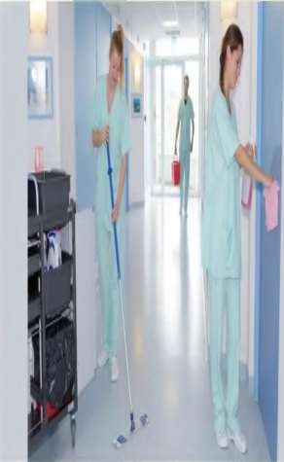
Денсаулық сақтау объектілерінің үй-жайларына күрделі жинау жүргізуі
Талаптары:
Арнайы бөлінген санитариялық киімнің және жеке қорғаныш құралдарын (бұдан әрі - ЖҚҚ) пайдалану;
жинау бір рет қолданылатын сулықты немесе көп рет қолданылатын дезинфекцияланған шүберекті пайдалану;
үстіңгі беттерді ылғалды жинау жуу құралдары ертінділерімен мынадай тізбекпен жүргізіледі:
төбе, терезелер мен терезенің алды, қабырғалар мен есіктер - жоғарыдан төмен қарай, жабдық, еден - төр жақтағы қабырғадан есікке қарай, дәретхана соңғы кезекте жиналады;
Қауіпі жоғары аймақтар үшін арнайы тазалау жабдықтар болуы қажет;
Дүние Жүзілік Денсаулық Сақтау Ұйымы COVID-19 үшін келесі дезинфекциялау құралдарын ұсынады.70% этил спирті шағын аумақтарды дезинфекциялауға арналған(мысалы термометрлер)және беткейлерді залалсыздандыру үшін ҚР рұқсат етілген дез
ерітіндісімен нұсқаулыққа сәйкес өнделеді.

Slide 6
Тазалау және дезинфекциялау процесі
Үй-жайларды ылғалды жинау (еденді, жиһазды, жабдықты, терезе алдын, есіктерді) Қазақстан Республикасында қолдануға рұқсат етілген жуу және дезинфекциялау құралдарын пайдалана отырып, тәулігіне кемінде 2 рет, операциялық бөлмелерде операциялар арасында жүргізіледі.
Күрделі жинау операциялық, кіші операциялық блоктарда, ОСБ-де, стерильдеу, босандыру залында, босандыру палаталарында, таңып-байлау, манипуляциялық, тексеріп-қарау, егу, емшара, стоматологиялық кабинеттерде, хирургиялық бейіндегі кабинеттерде, сүт бөлмесі үй-жайларында күнтізбелік жеті күнде бір реттен сиретпей.
Үй-жайларды күрделі жинау жүргізілгеннен кейін жинау мүкамалын дезинфекциялау, тазалау және кептіру жүргізу керек.
Терезе әйнегін жуу : жылына кемінде 2 рет.
Қызметкерлерге жұмыс орнында инструктаж: жылына кемінде бір рет.

Slide 7
Тазалау жұмыстарың принциптері
Таза аймақтан, лас аймаққа қарай тазарту ( оқшаланған палаталарды
соңынан тазалау). Жинау мүкәммалдары, арнайы шелектердің таңбалануы немесе түспен бөлектенуі.
Инфекциялық ауру ошағындағы тазалау жабдықтарының тек сол жерде болуы.
Дезинфекциялау құралдарын нұсқаулықа сәйкес дұрыс дайындау,
уақытымен пайдалану.
Дезинфекциялық ертінділердің әр қолданғанан кейінгі жойылуы.
Тазалау таза аймақтан лас аймаққа қарай,төрден есікке,жоғарыдан төменге қарай сүрітңіз.
Қол гигиенасын сақтау.

Slide 8
Күнделікті тазалаудың 6 қадамы
Қол жуу гигиенасын орындау, жеке қорғаныш құралын кию. Пациентке өзін таныстыру, не үшін келгенін түсіндіру.
Медициналық қалдықтарды шығару. контейнердің ішкі және сыртқы бөлігін сүрту, ¾ толған жағдайда ауыстыру.
Дезинфекциялық ертінділермен беткейлерді залалсыздандыру.
Ең соңынан жуынатын бөлмені (басқа мүкәмал пайдаланыңыз) әжетхананы тазалау.
Еденді жоғарғыдан төмен әдісі бойынша
жуу.

Slide 9
Күрделі тазалау және дезинфекциялау (Пациентті шығару/тасымалдау кезінде)
Қол жуу гигиенасын орындау және арнайы санитариялық киімді кию.
Бөлмені жиһаздан мүмкіндігінше босату немесе оны ортаға жылжыту.
Медициналық қалдықтарды контейнерге салу
Контейнерді тексеру(ине, өзгеде заттарға)
Ластанған төсеніштерді арнайы бөлінген үй- жайларға өткізу.
Матрастың бүтіндігін ,жарамдылығын тексеру. Жыртылған немесе ойылған жағдайда шаруашылық иесін немесе аға мейіргерге хабар беру. Бүтін матрастарды дезинфекциялау(клеенкамен қапталған) немесе дезинфекциялық камераға өткізу.
Арнайы құралдармен қол жеткізу деңгейінде қабырғалардың жоғарғы беткейлерін шаңнан тазалау.
Қажет болса, сүрткіш құралын (швабра) қолданыңыз, желдеткіштердің торларын шаңнан тазалау.

Slide 10
Күрделі тазалау және дезинфекция
0,5% жуу ерітіндісімен жуу (10суға *50 гр жуу ерітіндісі );
төбе, терезе және қабырғалар мен есіктерді - жуу реттілігі бойынша таза аймақтан бастап лас аймаққа қарай , жоғарыдан төмен төрден есікке қарай жуу;
қабырғаларды, терезе, еден, құрал-жабдықтарды, жиһаздарды қолдану нұсқаулығына сәйкес дезинфекциялау;
уақыттын сақтау(экпозиция);
таза сумен шаю;
кварц шамын қосу(Кварцтеудің есепті уақыты жабдықты пайдалану жөніндегі нұсқаулыққа сәйкес айқындалады);
желдету;
журналға тіркеу;
мүкәммалдарды залалсыздандырып таза сумен шаю,кептіру
қолды өңдеу.

Slide 11
Дезинфекциялау түрлері
Профилактикалық -аурухана ішілік инфекциялардың пайда болуының алдын алу мақсатындағы іс-шаралар.
Ошақты - эпидемиялық аймақтарда инфекция көзі немесе жұқтырған адамның бар-жоғына күдікті немесе бұрыннан анықталған жерлерде жүргізіледі.
Ошақты екі түрге бөлінеді:күнделікті және қорытынды.
Қорытынды дезинфекция инфекциялық және паразиттік аурулар ошақтарында науқасты емдеуге жатқызған, оқшаулаған, сауыққан немесе қайтыс болған кезден бастап бір тәулік ішінде жүзеге асырылады.
Күнделікті - ағымдағы
инфекция ошағында, науқастың анықтаған кезден бастап емдеуге жатқызғанға дейінгі кезеңде жүргізіледі.

Slide 12
Тазалау және дезинфекциялау әдістері
Механикалық әдіс
Ылғалды тазалау, шаңсорғышты қолдану
бөлменің беткейлерінің үстіңгі қабатын бояу, әктеу;
төсек жаймаларды, киімдерді сілку,қағу;
қол жуу.
Химиялық әдіс
Дезинфекциялау құралдарын қолдану – бүрку, сүрту, батыру.
Физикалық әдіс
Қайнаған сумен өңдеу, қайнату;
өртеу;
үтіктеу;
күйдіру;
күн сәулесімен және ультракүлгін сәулесін пайдалану.

Slide 13
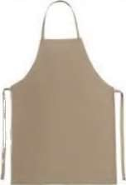
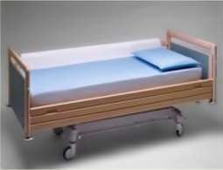
Науқасқа күтім жасау құралдарын дезинфекциялау
Пациенттің қолданыстағы заттары дез ерітіндіге батыру, сүрту арқылы залалсыздандырылады (дезинфекция) .
Төсеніш клеенка матрацтар және клеенка алжапқыштар малынған мүкәммал мен он бес минут аралығында екі рет сүрту арқылы залалсыздандыруға рұқсат етіледі.

Slide 14
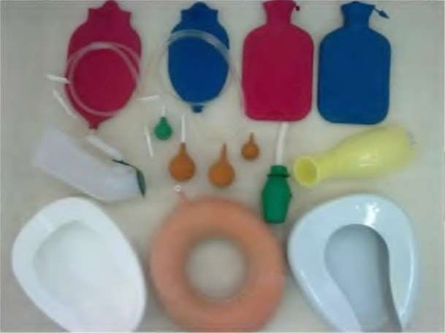
Науқасқа күтім жасайтын заттарды дезинфекциялау
-оттегі маскалары, клизма ұштықтары, мұз пакеттері,жылыту төсемдері,ыдыстар, зәр қабылдағыш, медициналық ыдыс – несеп пен нәжісті қабылдауға(судно) - ішіндегілерден босатылғаннан кейін
дезинфекциялық ертіндіге толығымен батыру арқылы залалсыздандырылады;
- уақыты жазылады ;
- дезинфекциялық уақыты аяқталғаннан кейін күтім заттарын ағынды
су астында жуылады.

Slide 15
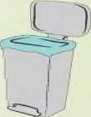
Төгілген қан мен дене сұйықтықтарын жуу ережелері
Төгілген қанды немесе дене сұйықтықтарын кетіру үшін жаңа дайындалған ертіндіні пайдаланыңыз.
Пайдаланылған салфетка,мукәмалді Б тобындағы медициналық қалдықтарға арналған контейнерге тастау керек. Тазалау кезінде латекс қолғап киюді ұмытпаңыз.
Қолғаптар бір реттік болуы керек және оларды «Б» сыныбындағы медициналық қоқыс пакетіне тастау керек. Егер қан теріге тиіп кетсе, оны дереу сабынмен және ағынды сумен жуу керек.

Slide 16
Қолданылған төсек- жаймаларды
қауіпсіз ауыстыру.
Қолданылған немесе лас төсек-жаймалар мен жұмыс жүргізгенде ЖҚК кию
Ластануды болдырмау үшін төсек-жаймаларды, киімдерді сілкімеңіз.
Ластанған кірді төсек-жаймаларды,киімдерді арнайы қапшықтарға салыңыз.
Кір өте лас болса.
Қатты ластану кезінде (мысалы,нәжіс, құсық) қолғап пен немесе қатты затпен алып
тастаңыз.
Ластанған төсек – жаймаларды, киімдерді таңбаланған, саңылау өткізбейтін контейнерге салыңыз (контейнер қақпағы толық жабылатын немесе қапшық).
Таза төсек- жаймаларды ластануын болдырмайтындай етіп сұрыпталуы және тасымалдануы
керек (яғни таза жерде, жабық сыйымдылықтарда ).
Таза төсек-жаймалары арнайы белгіленген бөлмеде немесе жабық шкафта көпшілік ортасынан алшақ орындарда сақталуы керек.

Slide 17
Қолданылған төсек – жаймаларын қауіпсіз ауыстыру.
Денсаулық сақтау мекемелеріндегі төсеніш режиміне келесі талаптар қойылады:
обьектілер төсек-жаймаларымен, жаялықпен, сүлгілер мен қамтамасыз етіледі;
операциялық бөлімдерде, босану залдарында, асептикалық жағдайы бар бөлмелерде стерильді немесе бір рет қолданылатын киімдер қолданылады;
пациенттерге арналған төсенішті ауыстыру күнтізбелік жеті күнде бір рет және ластануына қарай жүргізіледі;
босануға арналған төсек - орын жабдығын ауыстыру күнтізбелік үш күн сайын және оның ластануына қарай жүзеге асырылады;
ауруханалардың қабылдау бөлімдерінде науқастардың сыртқы киімдері арнайы бөлмелерде уақытша сақталады;
қолданылған төсек-жаймаларын жинау тығыз арнайы сыйымдылықтарда (клеенка, полиэтилен пакететер, жабдықталған арбалар) жүзеге асырылады. Бөлімшелерде лас төсек-жаймаларын сұрыптауға жол берілмейді. Бөлімшелерде лас төсек-жаймаларын уақытша сақтау (12 сағаттан аспайтын) санитарлық бөлмелерде;
лас төсек-жаймаларыменжұмыс істеу барысында қызметкерлерге санитарлық арнайы киіммен ауыстырылады.

Slide 18
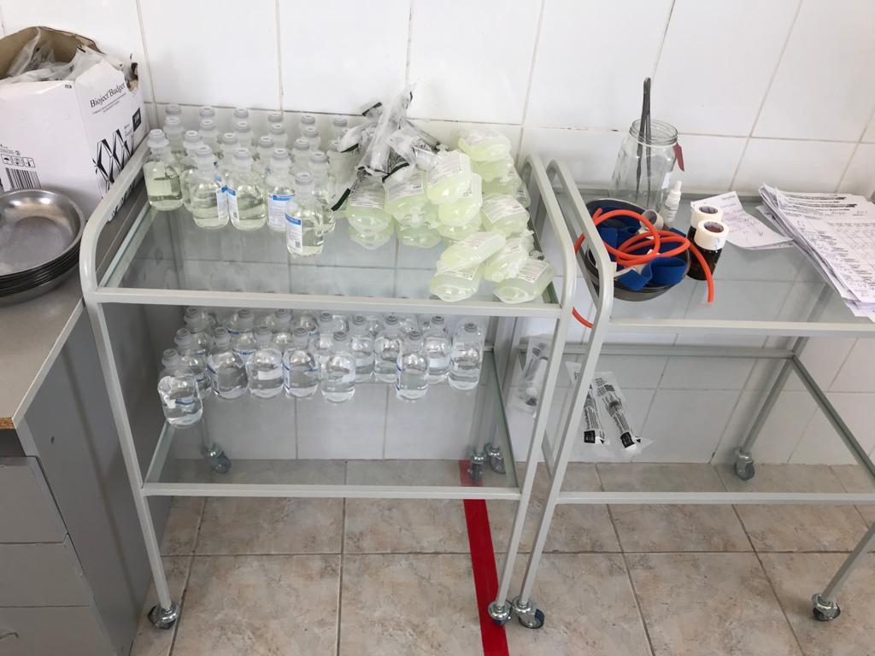

Slide 19
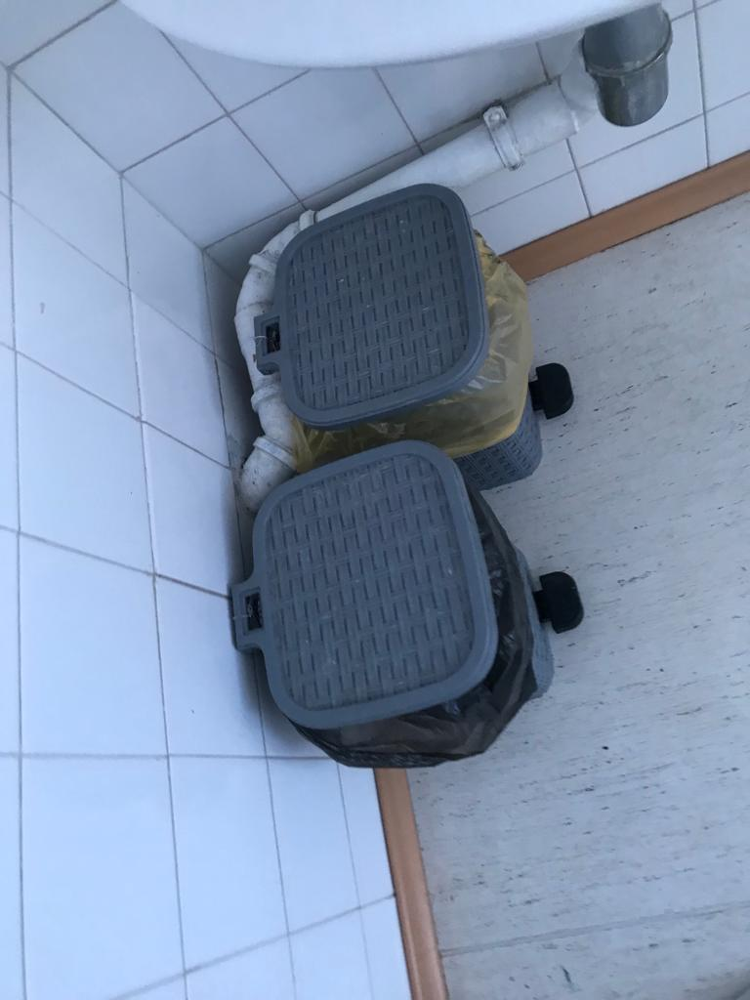

Slide 20
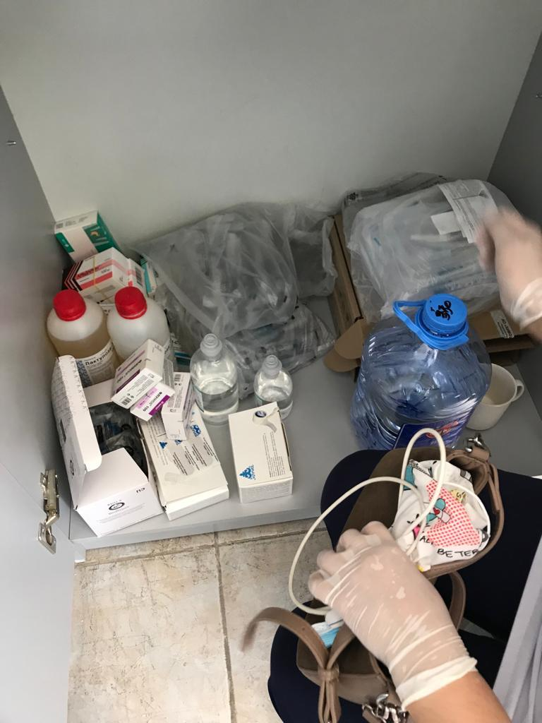

Slide 21
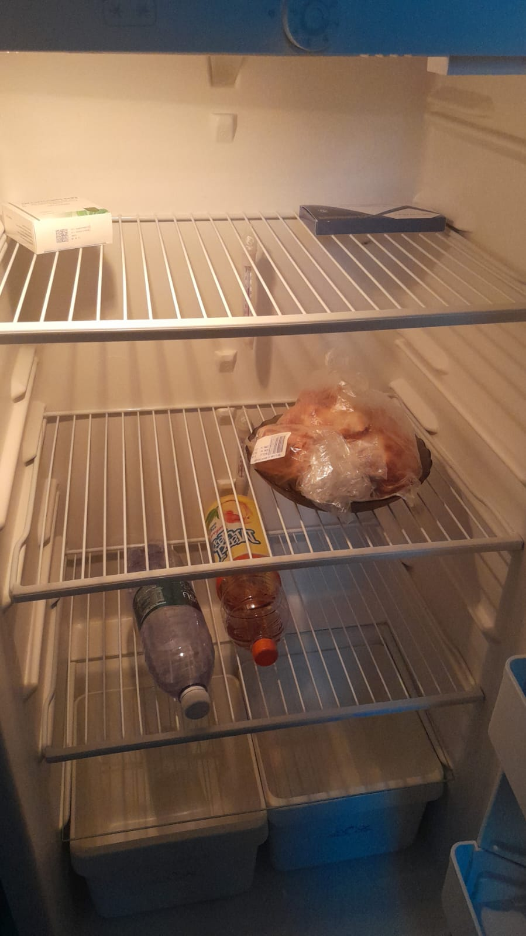

Slide 22
ТЫҢДАҒАНДАРЫҢЫЗҒА
РАХМЕТ!

